Slide 1

CoMP
Lucas Dias Palhão Mendes

Slide 2
Características
Programado em MATLAB (OO);
Enlaces SISO;
Canal: atenuação no espaço livre;
Potência de transmissão de 50 W no downlink;
Slots de 0,5 ms com 3 Physical Resource Blocks (PRBs):
f
180 kHz
t
0,5 ms

Slide 3
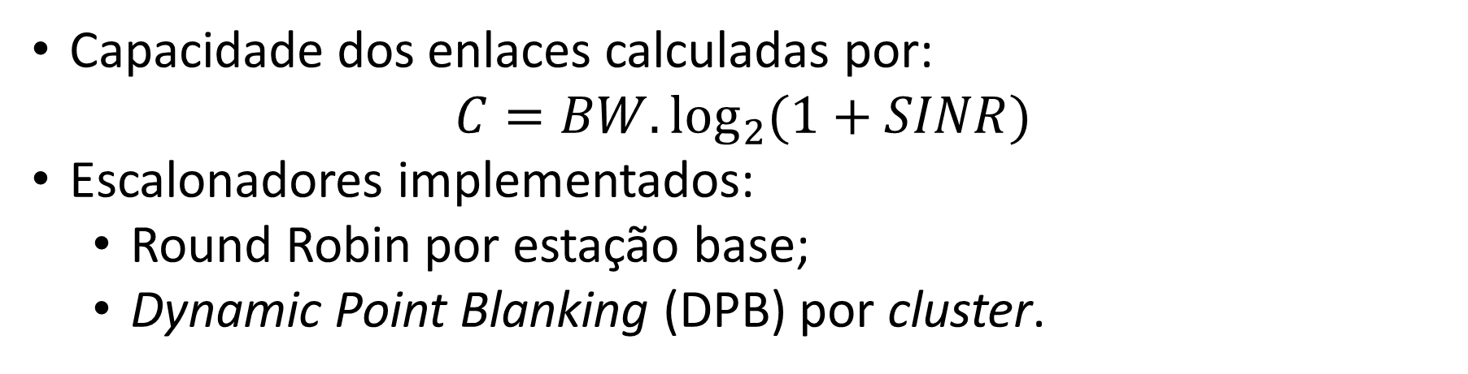
Características
Capacidade dos enlaces calculadas por:
$$C=BW.\log_{2}{(1+SINR)}$$
Escalonadores implementados:
Round Robin por estação base;
Dynamic Point Blanking (DPB) por cluster.
f
f
f
BS1
slot x
BS2
slot x
BS3
slot x
t
t
t

Slide 4


Cenário (1)
BS1
(10, 20)
BS2
(50, 20)
UE1
(0, 0)
UE2
(20, 0)
UE3
(40, 0)
UE4
(60, 0)

Slide 5
Resultados (1)
PRBs concedidos em 20 slots.
 | UE1 | UE2 | UE3 | UE4
Escalonador Round Robin | 30 | 30 | 30 | 30
Escalonador DPB | 25 | 25 | 25 | 25

Slide 6
Cenário (2)
BS1
(20, 20)
UE1
(25, 20)
UE4
(0, 10)
BS2
(10, 0)
UE2
(15, 0)
BS3
(30, 0)
UE3
(35, 0)

Slide 7
Resultados (2)
PRBs concedidos em 20 slots.
 | UE1 | UE2 | UE3 | UE4
Escalonador Round Robin | 60 | 30 | 30 | 60
Escalonador DPB | 40 | 30 | 29 | 41

Slide 8


Cenário (3)
UE7
(20, 45)
UE8
(40, 45)
BS2
(30, 35)
UE5
(20, 25)
UE6
(40, 25)
UE4
(0, 20)
UE3
(20, 20)
UE9
(40, 20)
UE12
(60, 20)
BS1
(10, 10)
BS3
(50, 10)
UE1
(0, 0)
UE2
(20, 0)
UE10
(40, 0)
UE11
(60, 0)

Slide 9
Resultados (3)
PRBs concedidos em 20 slots.
 | UE1 | UE2 | UE3 | UE4 | UE5 | UE6 | UE7 | UE8 | UE9 | UE10 | UE11 | UE12
Escalonador Round Robin | 15 | 15 | 15 | 15 | 15 | 15 | 15 | 15 | 15 | 15 | 15 | 15
Escalonador DPB | 12 | 11 | 11 | 11 | 12 | 12 | 12 | 11 | 12 | 12 | 12 | 12

Slide 10
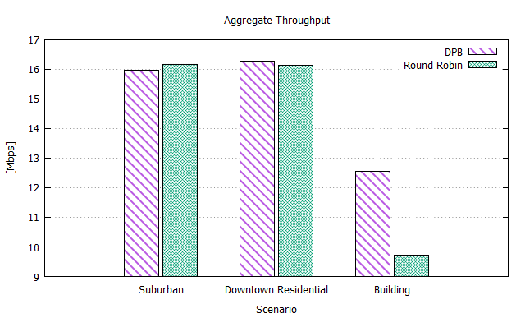
Cenários IoT
(suburbano, urbano e edifício)

Slide 11
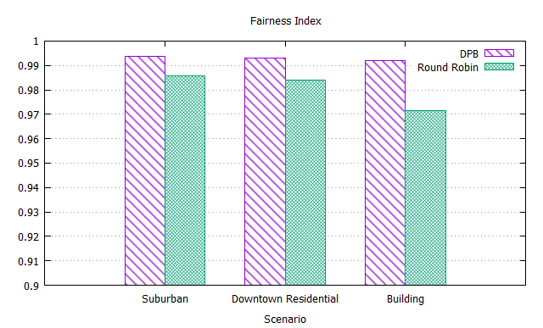
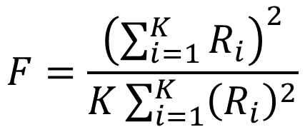
Cenários IoT
Índice de Justiça
$$F=\frac{{\left(\sum_{i=1}^{K}{R_{i}}\right)}^{2}}{K\sum_{i=1}^{K}{{\left(R_{i}\right)}^{2}}}$$

Slide 12
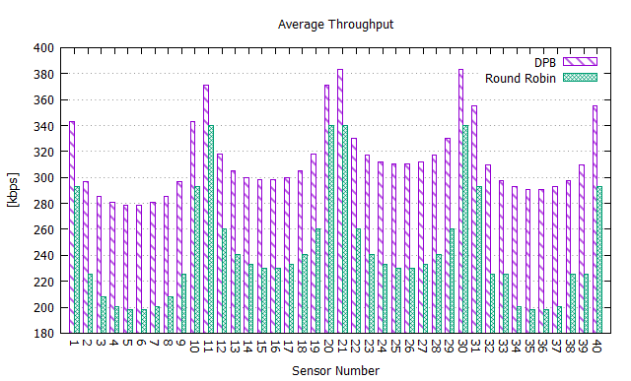
Cenários IoT
Vazão por Sensor (edifício)

Slide 13
Cronograma
Tarefa/Mês | ago |  |  |  | set |  |  |  | out |  |  |  | nov |  |  |  | dez
Artigo DL-DPB
Implementar modelo de canal
Simular
Escrever artigo
Revisar
Submeter
Relatório
Identificar aplicabilidade CoMP aos cenários
Escrever nova seção de aplicabilidade
Revisar (Guilherme Aquino)
Corrigir
Entregar para revisão
Artigo Coordinated Beamforming
* Algum esforço será
necessário para
contribuir com o
artigo do consórcio
BR-EU.

Slide 14
Relatório — conteúdo atual
Motivação para criação do CoMP;
Conceito, modelo básico e categorias;
Pré-requisitos e impactos da sua implementação no 5G.

Slide 15
Relatório — novo conteúdo
Identificação da aplicabilidade de CoMP aos cenários descritos no relatório “Cenários de aplicações das redes 5G no Brasil;
Nova seção “Recomendações de Empregabilidade do CoMP em Redes 5G”.

